Slide 1
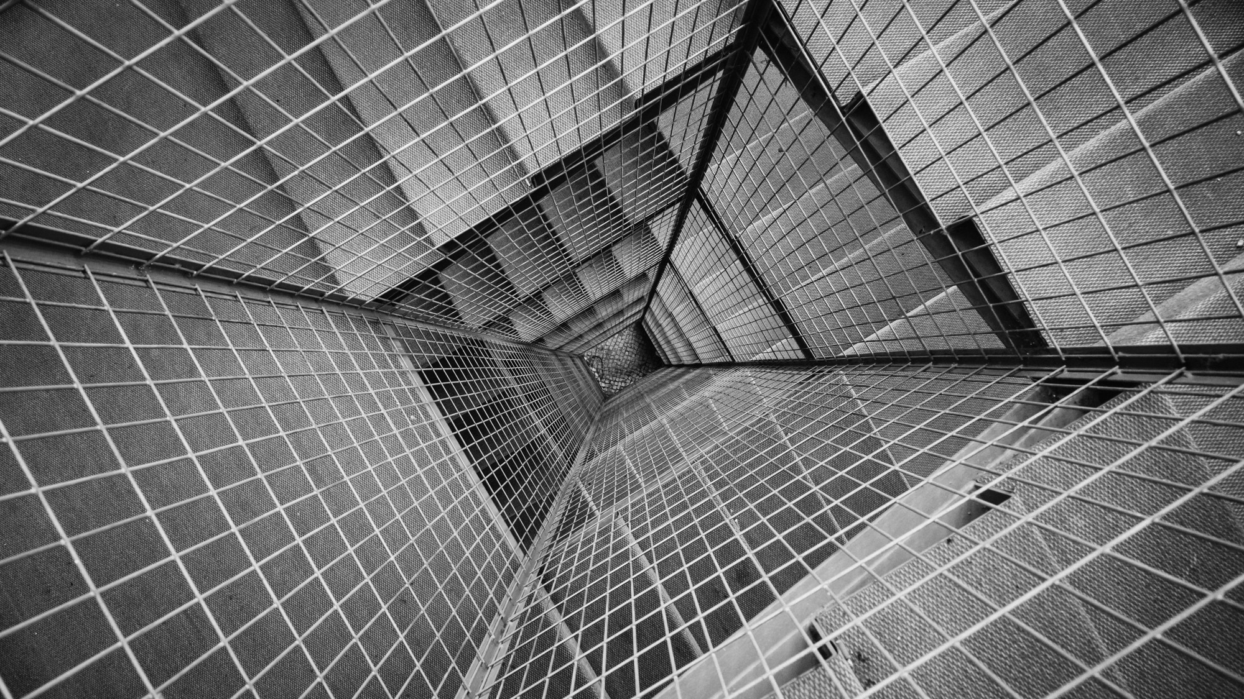
Индивидуальный проект
Министерство образования Тульской области Государственное профессиональное образовательное учреждение Тульской области «Донской политехнический колледж»
Студента группы П-21-1:Косякина Д.А.
Преподаватель: Гвоздев С.М.
Донской 2023

Slide 2

ЦЕЛИ:
Создать приложение для удобного изучения аниме “Токийский Гуль”
Повысить свои профессиональные навыки

Slide 3
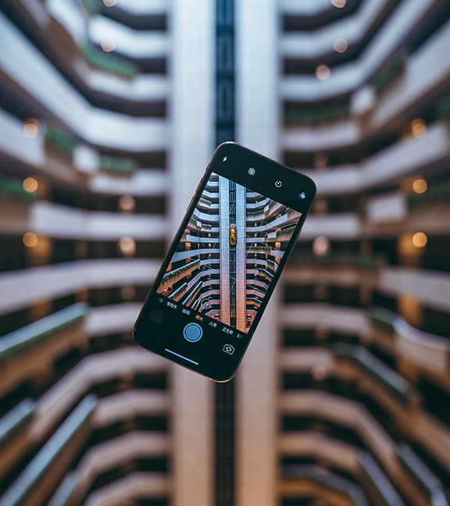
Выбор инструментального программного обеспечения для разработки программного продукта
Visual Studio 2022
Adobe Photoshop

Slide 4

Выбор инструментального используемого языка

Slide 5

Преимущества ПРИЛОЖЕНИЯ
Моё приложение отличается своим приятным для глаз интерфейсом, интересной информацией, оригинальной идеей и присутствием души разработчика

Slide 6
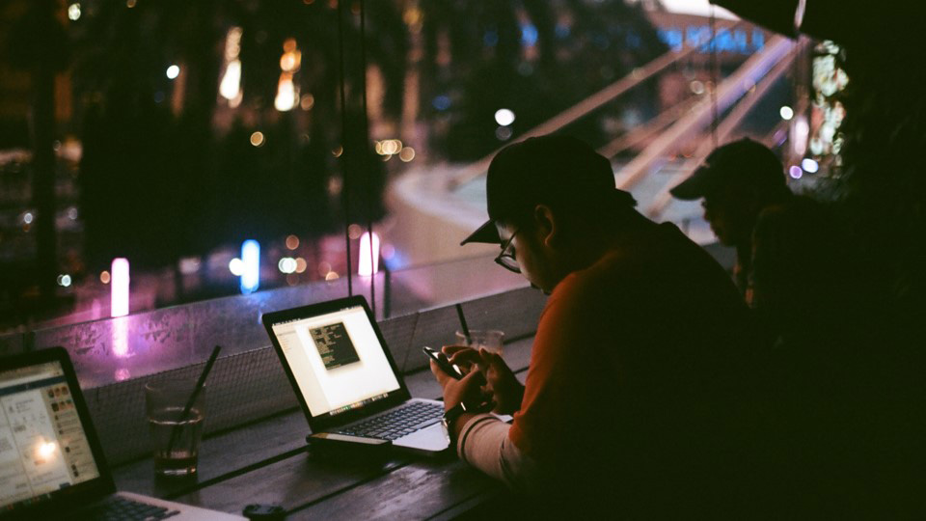
Переход к приложению

Slide 7



СПАСИБО
Косякин Денис Андреевич
+ 7(999)-781-33-75
deniskosyackin@yandex.ru

